Slide 1
ТОГБОУ «Центр лечебной педагогики и дифференцированного обучения» (отделение дошкольного и начального образования)
«Социализация детей ЗПР в условиях дошкольного подразделения центра»
Солотина Ирина Юрьевна
Воспитатель

Slide 2
Слово социализация происходит от латинского «Socials» что означает в переводе «общественный»
Социализация самое широкое понятие среди процессов характеризующих образование личности. Социализация это процесс развития человека во взаимодействии его с окружающим миром, «вхождение» ребенка в общество, приобретение им определённого социального опыта в виде знаний, ценностей, отношений принятых в обществе.

Slide 3
Актуальность
Детские дошкольные учреждения играют большую роль в социализации детей. Они осуществляют начальный этап первичной социализации и в значительной мере закладывают основы социального облика личности. Центр лечебной педагогики и дифференцируемого обучения будучи социальной организацией в системе социального института образования и значимым агентом социализации помогает детям ЗПР приспособиться к явлениям окружающей действительности, стать полноправным членом общества.

Slide 4
Цель
Коррекционное – педагогическое воздействие, направленное на устранение речевого дефекта, осуществление психического и физического развития детей, развитие личностных качеств, формирование предпосылок учебной деятельности, обеспечивающих социальную успешность, сохранение и укрепление здоровья детей дошкольного возраста.

Slide 5
На сегодняшний день в дошкольном подразделении воспитывается 53 ребенка с ограниченными возможностями здоровья.
25 детей – с ЗПР
11 детей – с УО
17 детей – с РДА

Slide 6
Задачи
Приобщение детей дошкольников к социальному миру
Приобщение к элементарным общественным нормам и правилам
Формирование первичных, личностных представлений о себе
Развитие игровой деятельности
Формирование первичных представлений о семье
Формирование первичных представлений об обществе (ближайший социум и место в нем).

Slide 7
Предметно-развивающая среда
В центре создана хорошая предметно-развивающая среда.
Социальная среда центра наполнена самыми разнообразными предметами и вещами, не только обеспечивает процесс социализации посредством воспитания дошкольников, но также способствует раскрытию их индивидуальности.

Slide 8
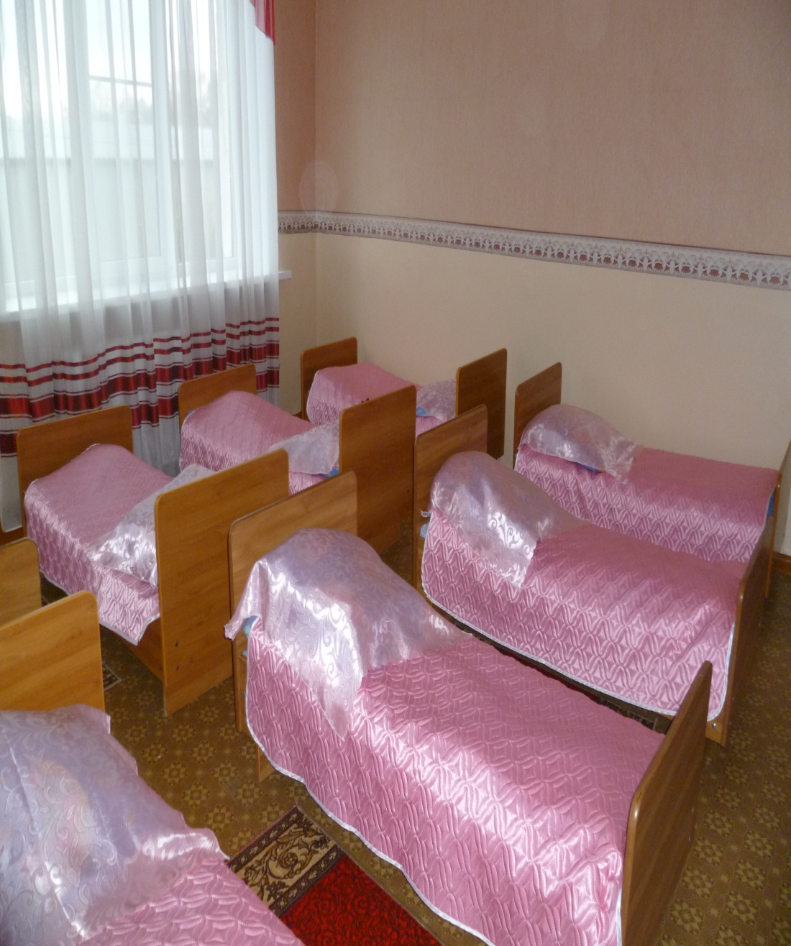
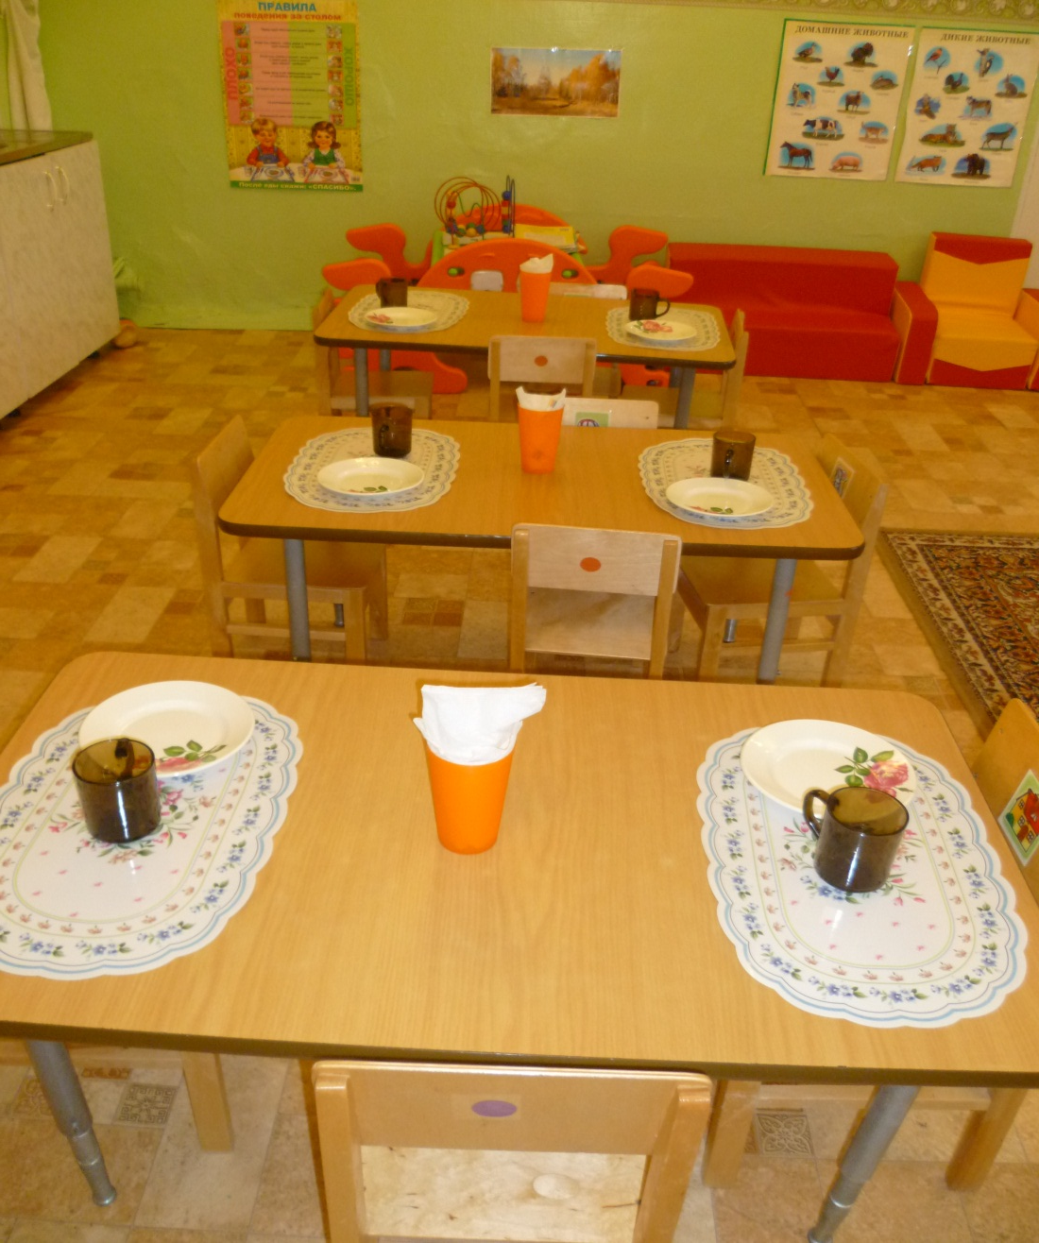
Столовая
Спальня

Slide 9
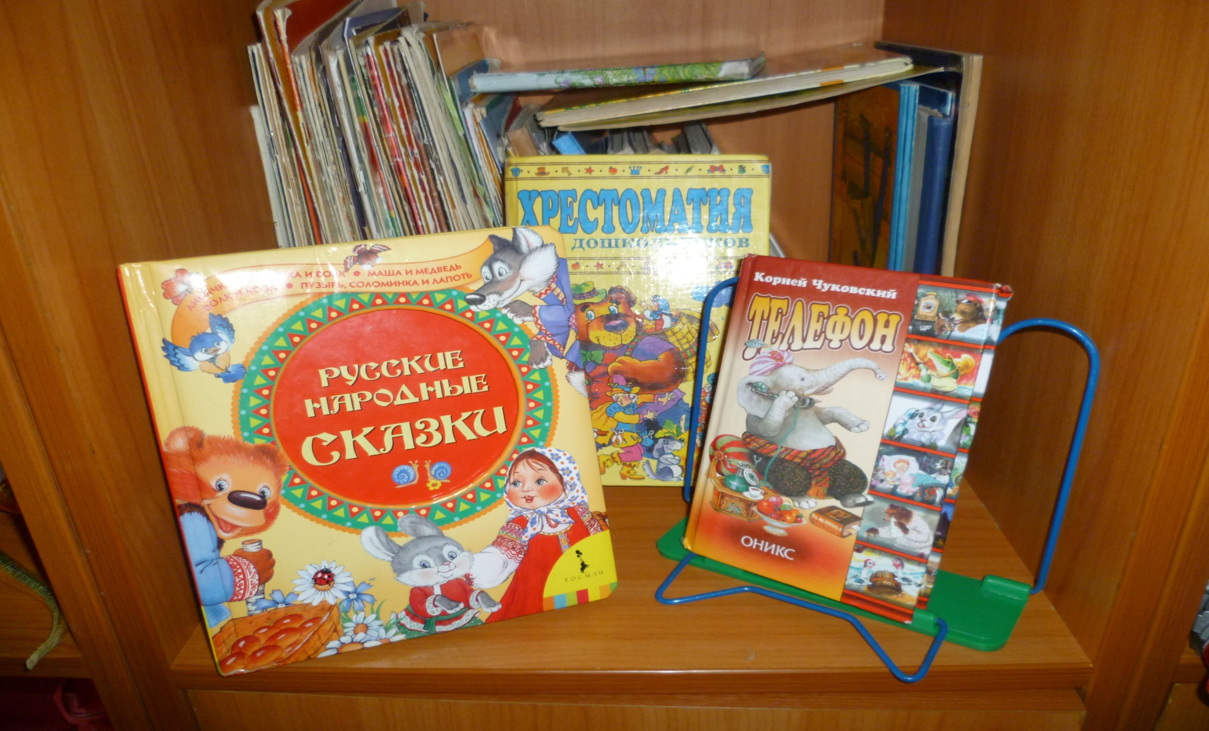
Библиотека

Slide 10
